Slide 1


Система проектирования схем тепловых сетей
Выполнил:
студент группы ИСиТ 159-2
Егорова Е. В.
Научный руководитель:
к.т.н., доцент кафедры ИС
Карякин И. Ю.

Slide 2
Проблематика
Схемы тепловой сети хранятся в бумажном формате.
Нет единого программного обеспечения, в котором должны оформляться схемы тепловой сети.
Использование не специализированного программного обеспечения ведет к появлению ошибок.

Slide 3
Цели и задачи
Целью работы является сокращение временных и трудовых затрат на проектирования схемы тепловых сетей и инженерных расчетов.

Slide 4
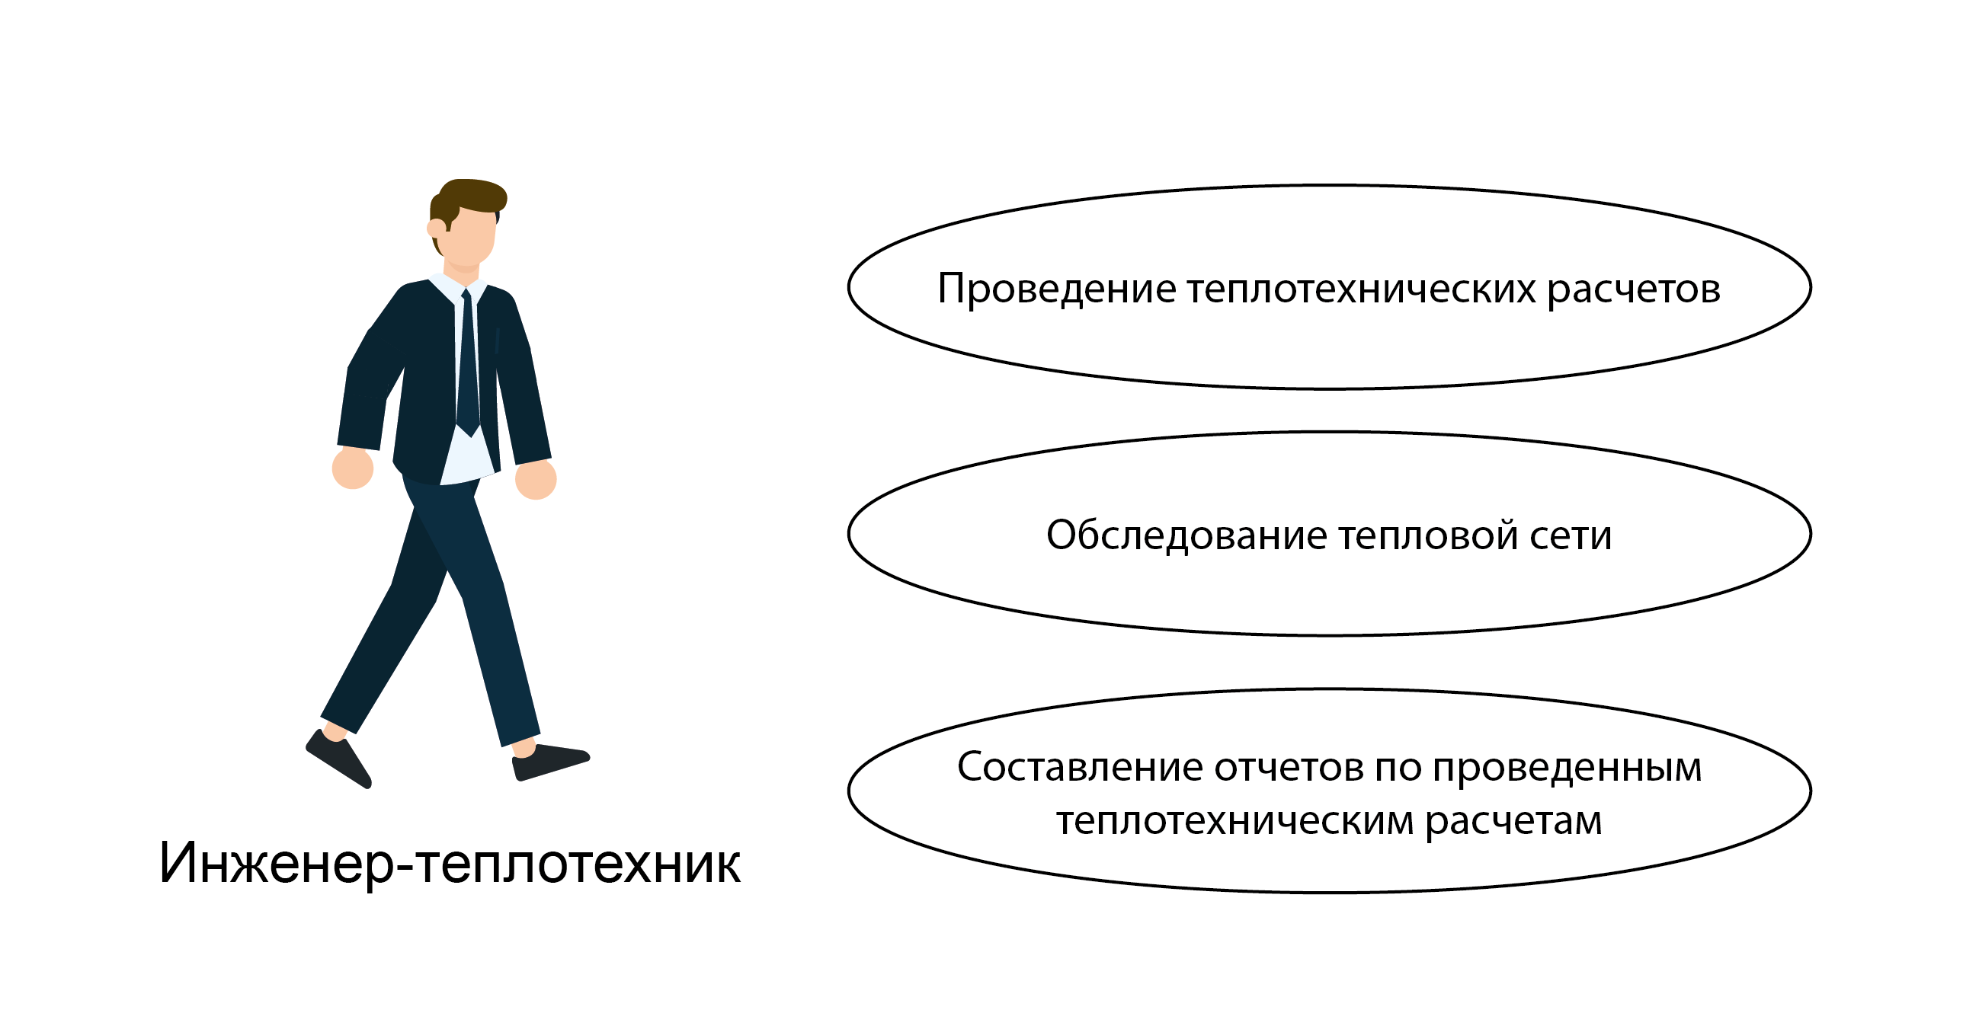
Роли

Slide 5
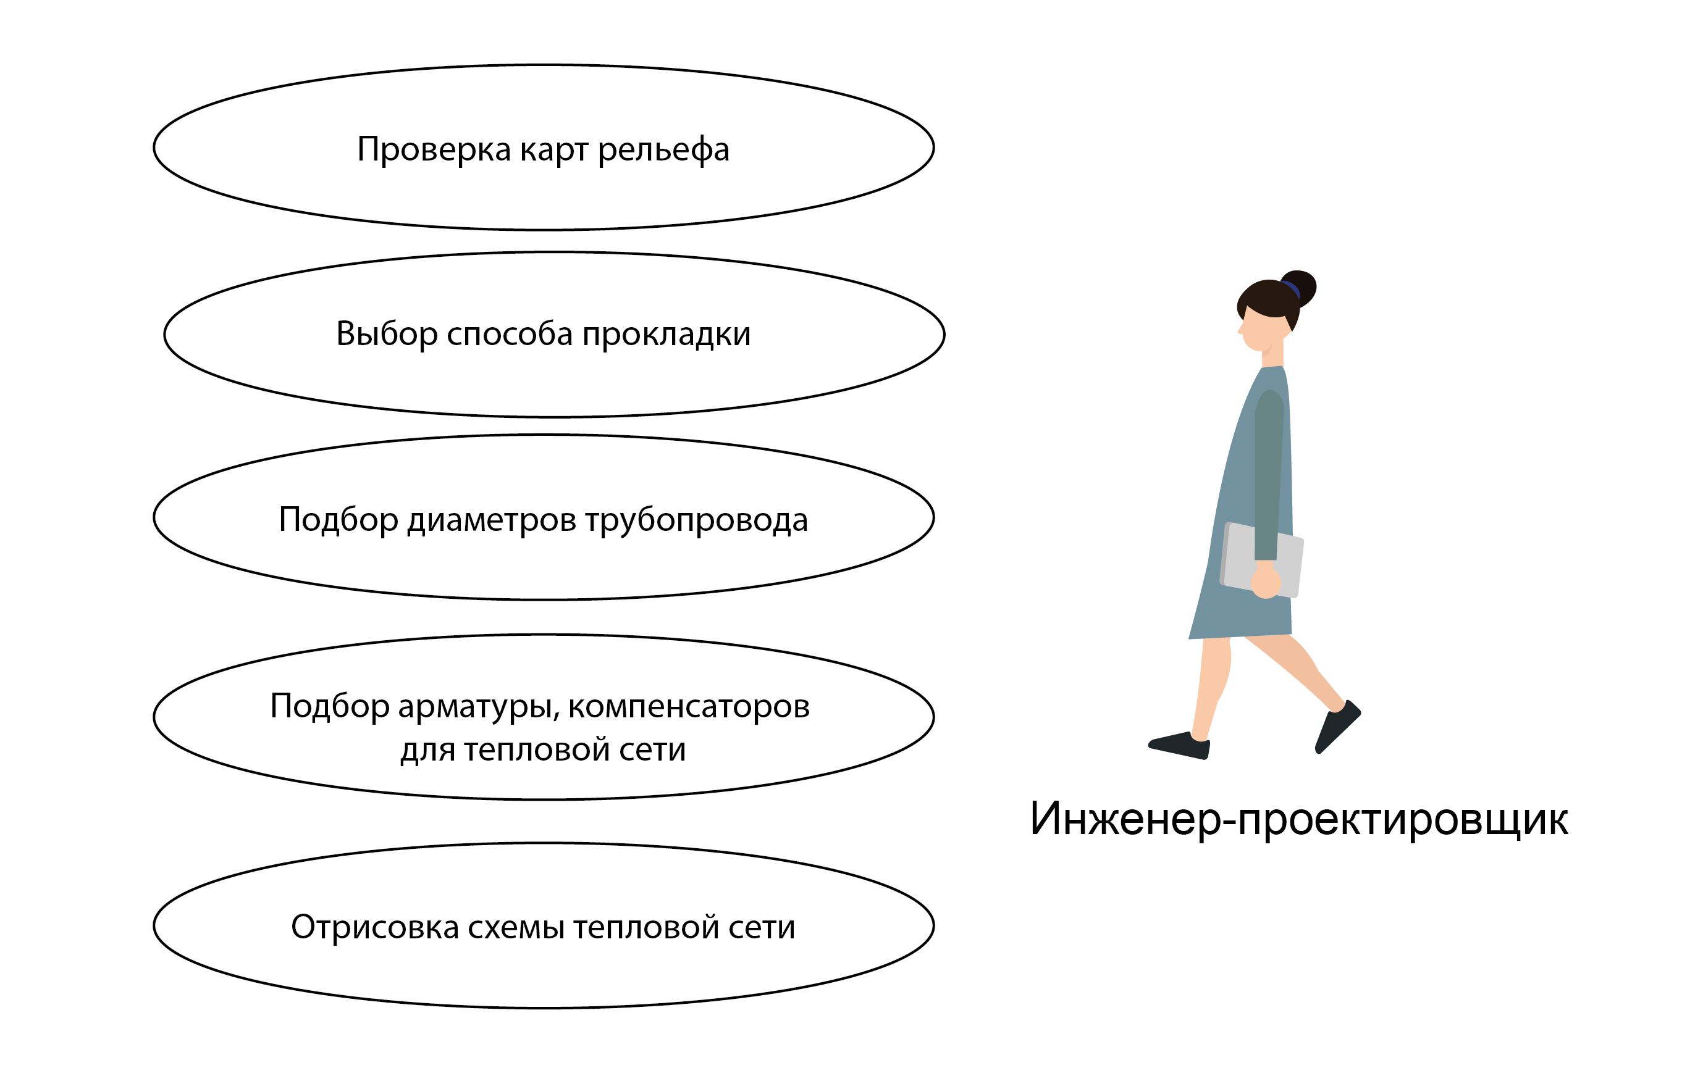
Роли

Slide 6
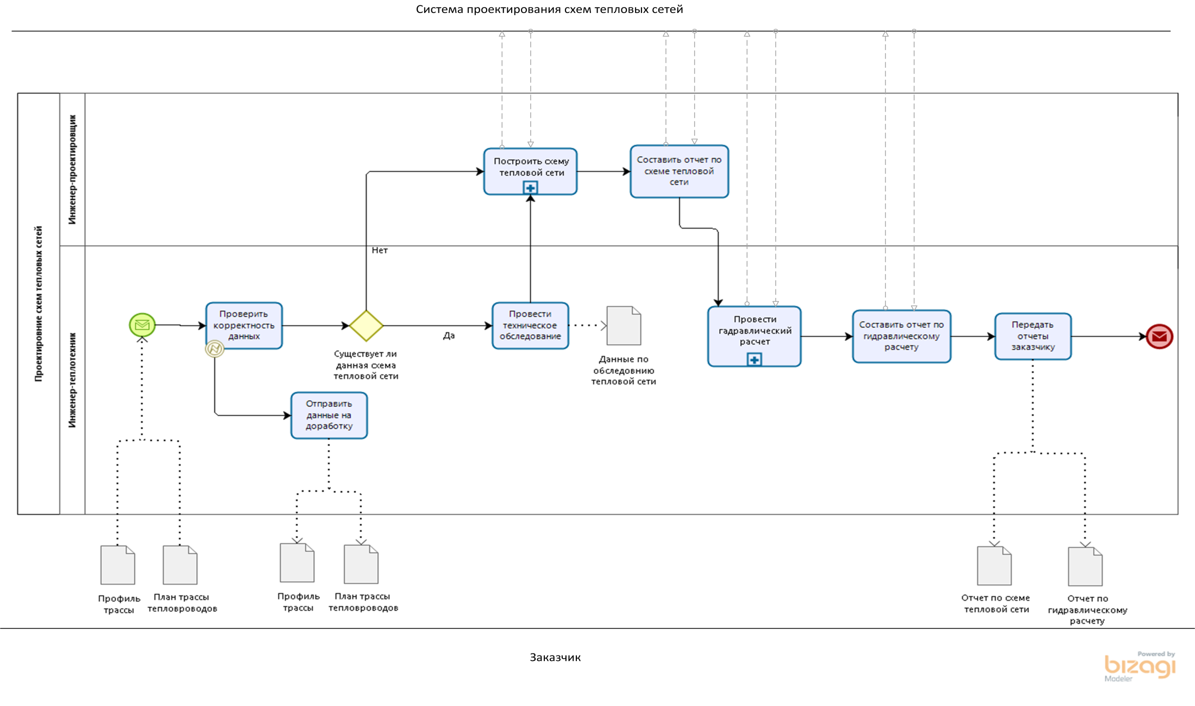
Диаграмма бизнес-процессов в нотации BPMN

Slide 7
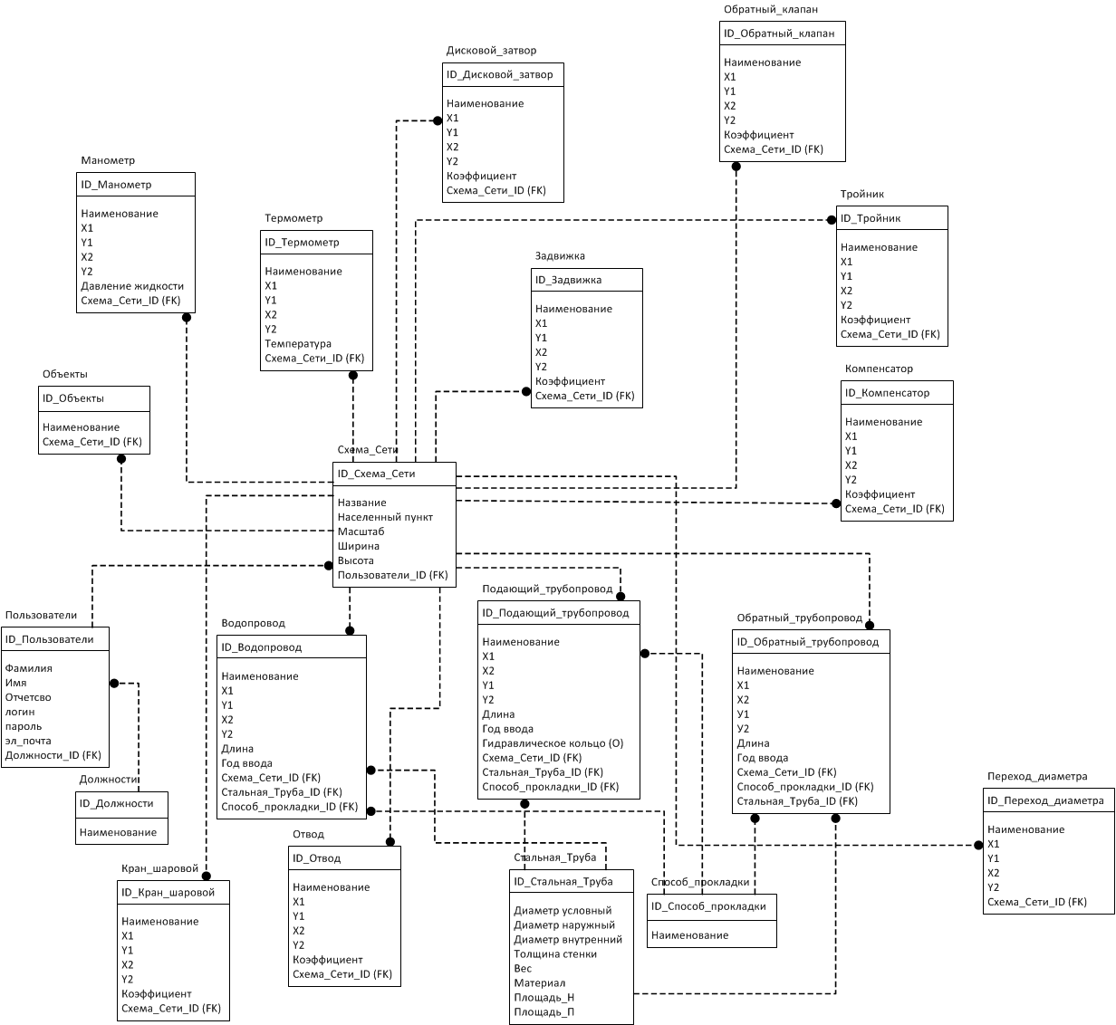
Логическая модель данных

Slide 8
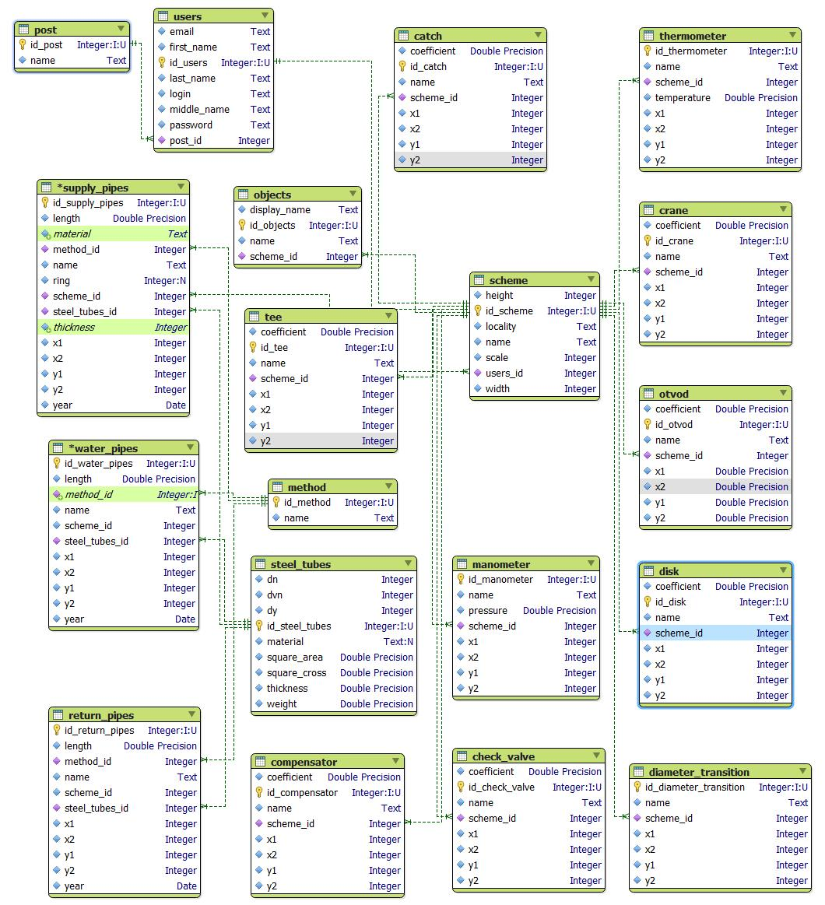
Физическая модель

Slide 9
Средства разработки
СУБД PostgreSQL
Valentina Studio
Microsoft Visual Studio 2015

Slide 10
Программное обеспечение

Slide 11
Программное обеспечение

Slide 12
Отчеты

Slide 13
Заключение
Изучена предметная область
Определены цели и задачи
Построены логическая и физическая модели данных
Разработан интерфейс приложения
Сформированы отчеты

Slide 14
СПАСИБО ЗА ВНИМАНИЕ!

